Slide 1
ЗАМИШЉАЊЕ
ЛИКОВНА КУЛТУРА 4. РАЗРЕД

Slide 2
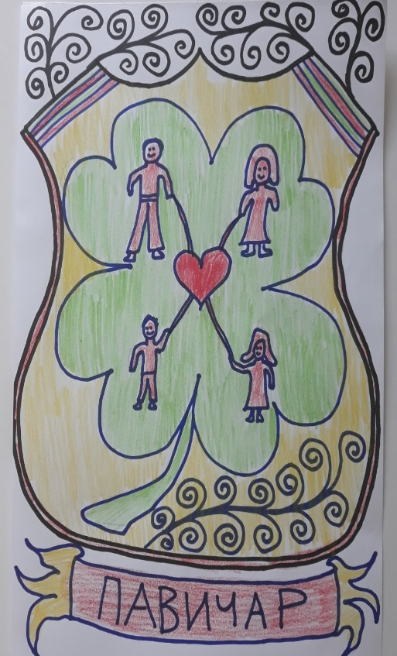
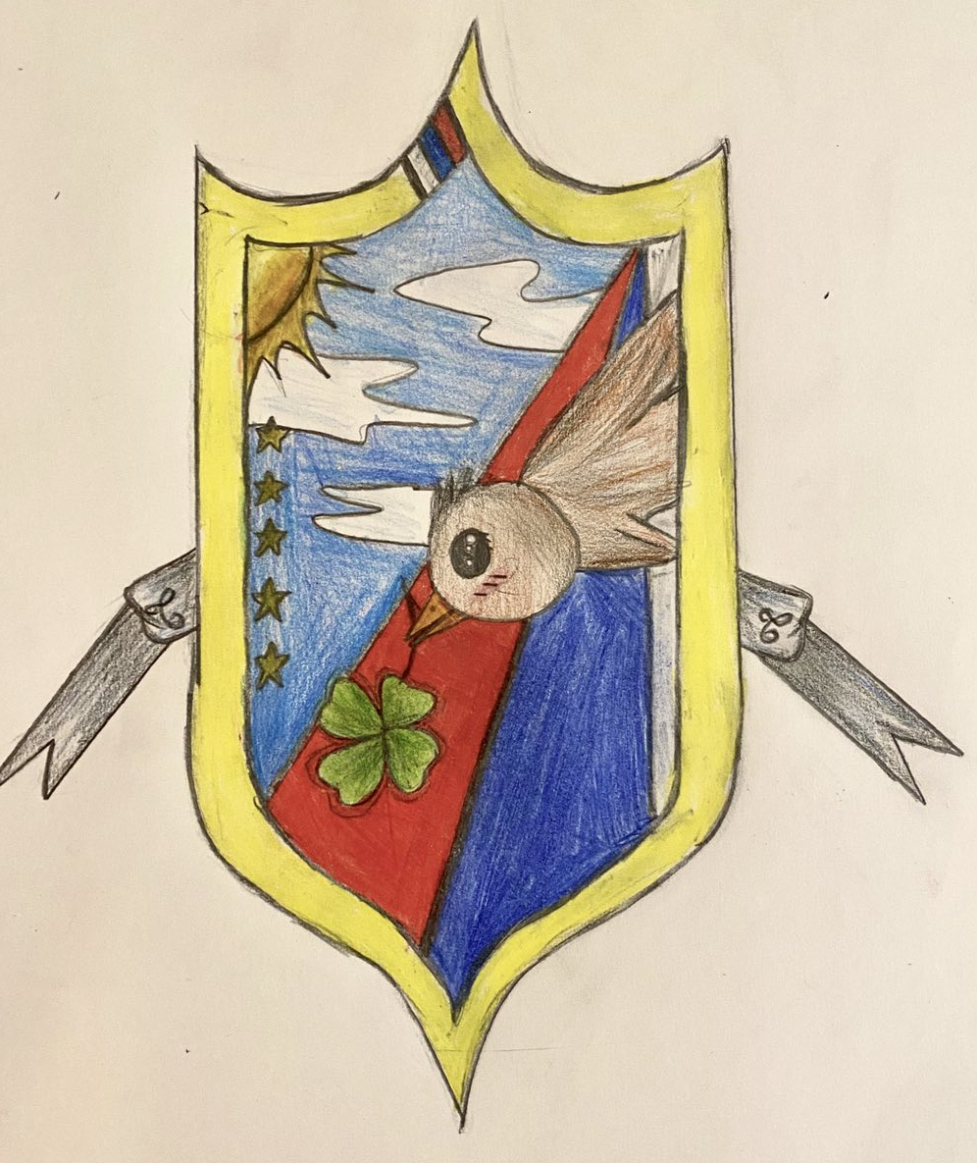
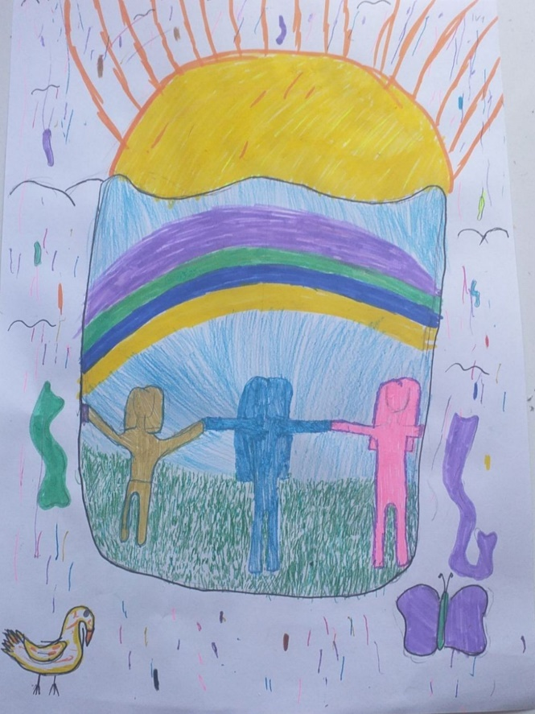
ВАШИ РАДОВИ
ЛИКОВНА КУЛТУРА 4. РАЗРЕД

Slide 3
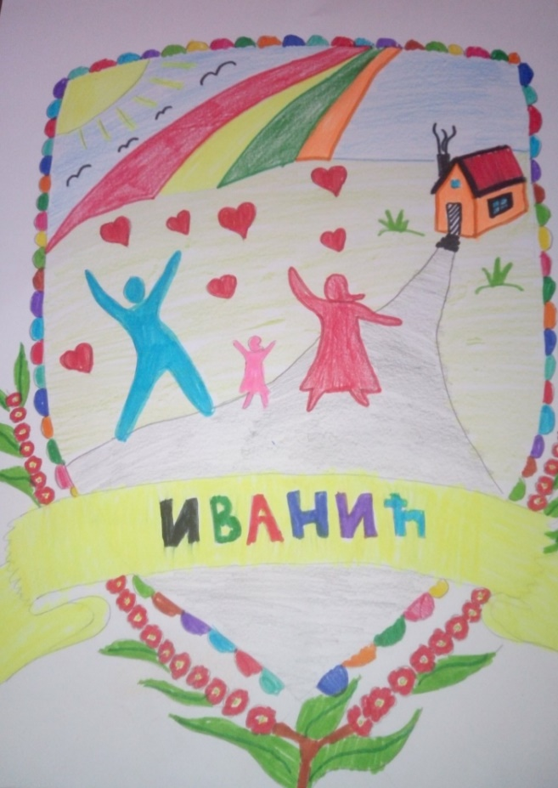
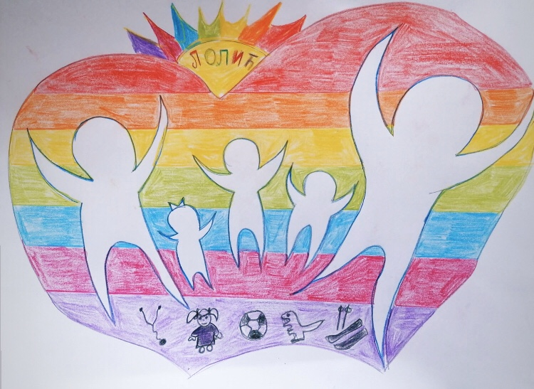
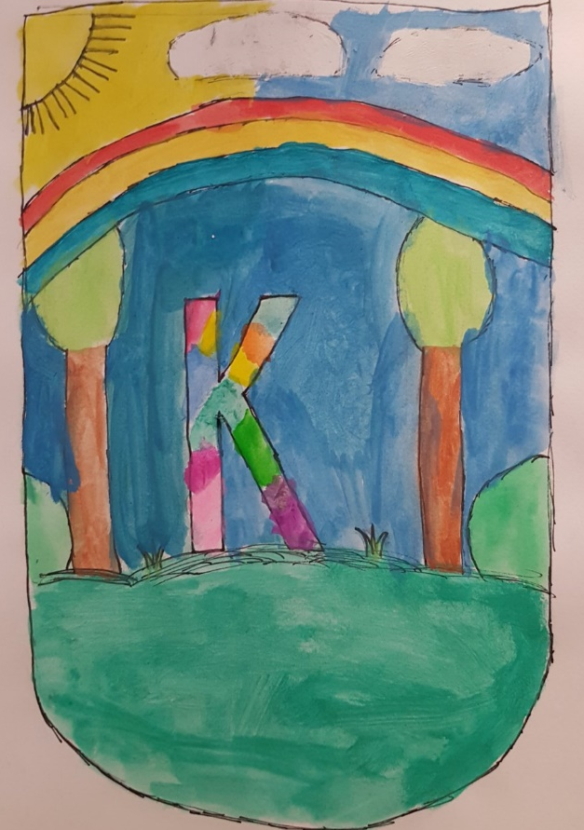
ВАШИ РАДОВИ

Slide 4
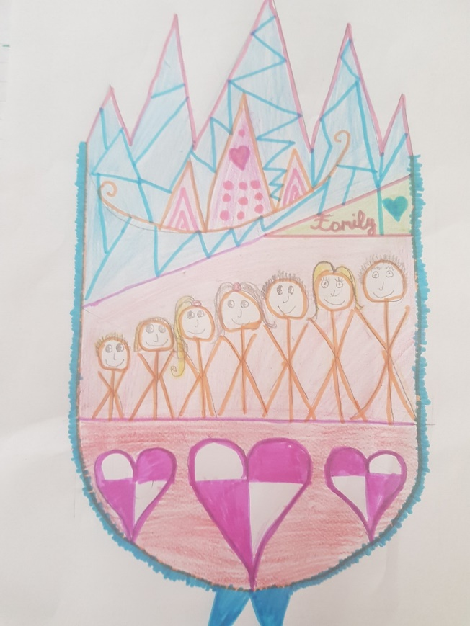
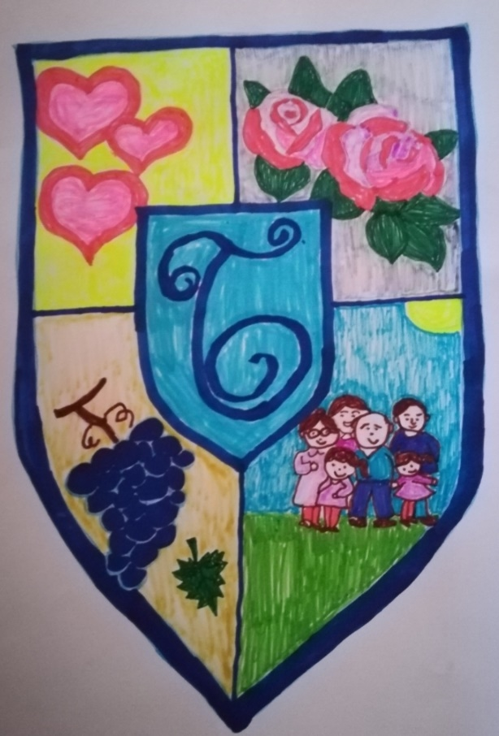
ВАШИ РАДОВИ
ЛИКОВНА КУЛТУРА 4. РАЗРЕД

Slide 5
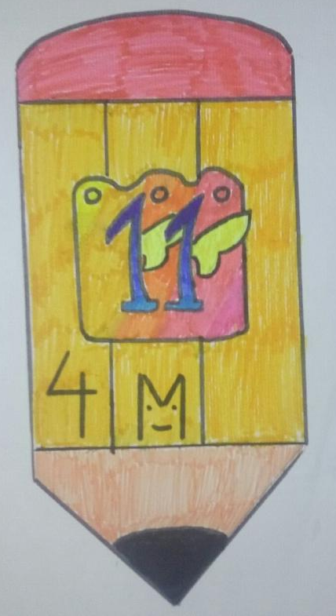
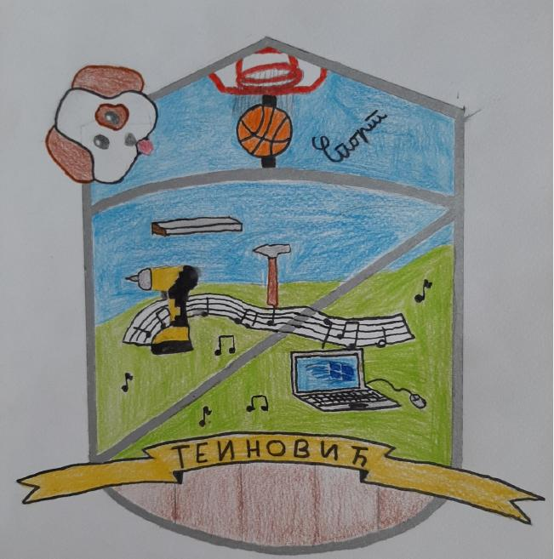
ВАШИ РАДОВИ
ЛИКОВНА КУЛТУРА 4. РАЗРЕД

Slide 6
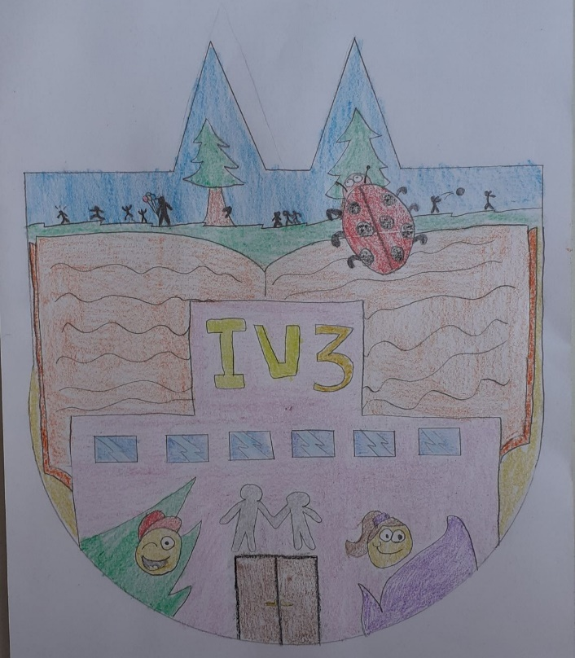
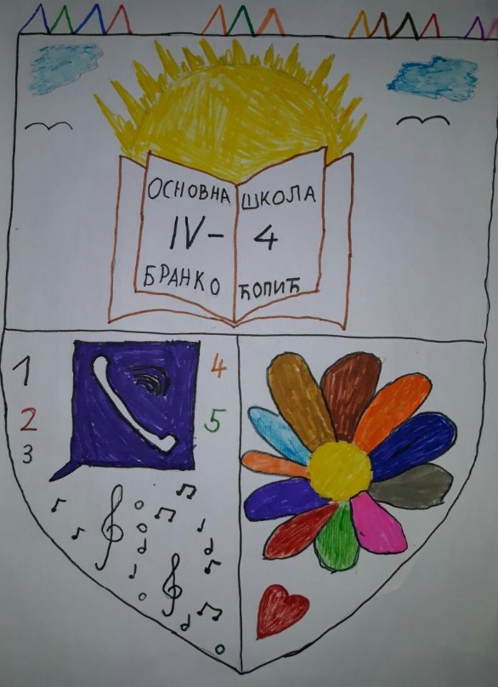
ВАШИ РАДОВИ
ЛИКОВНА КУЛТУРА 4. РАЗРЕД

Slide 7
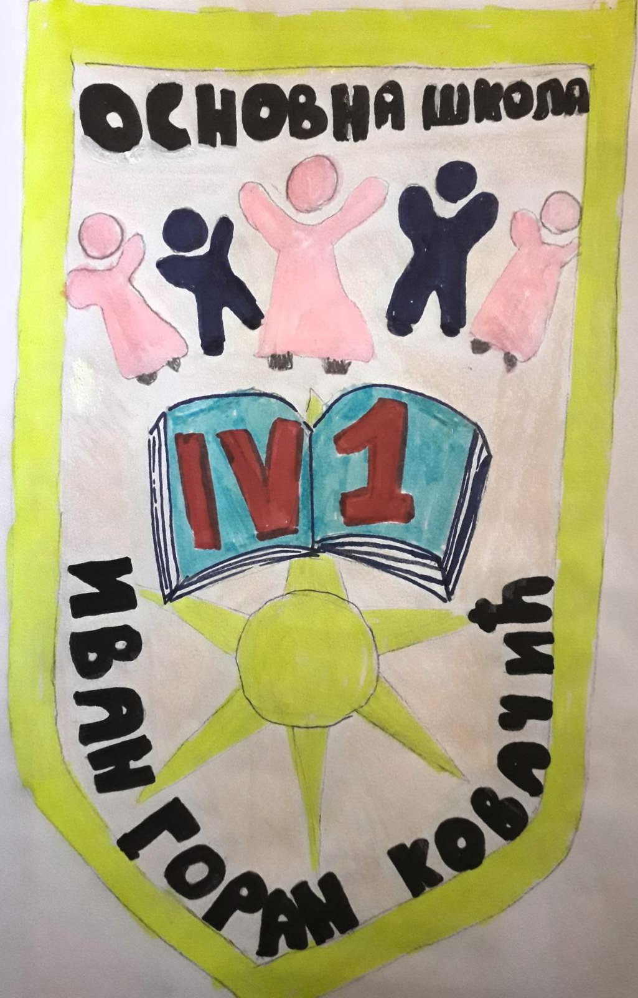
ВАШИ РАДОВИ
ЛИКОВНА КУЛТУРА 4. РАЗРЕД

Slide 8
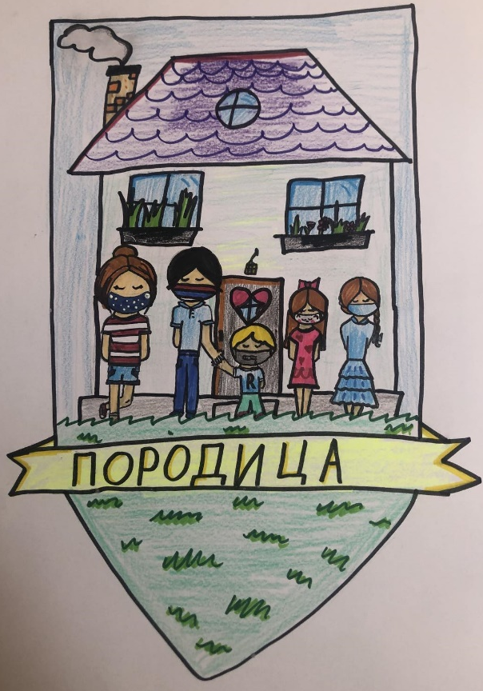
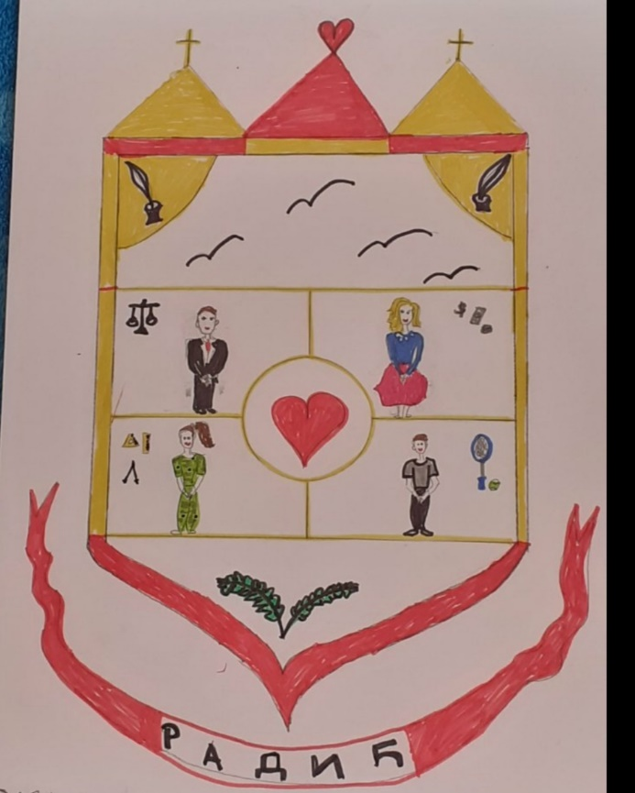
ВАШИ РАДОВИ
ЛИКОВНА КУЛТУРА 4. РАЗРЕД

Slide 9
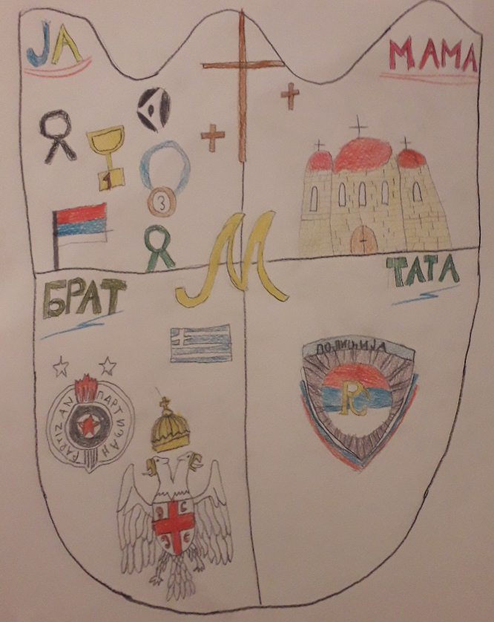
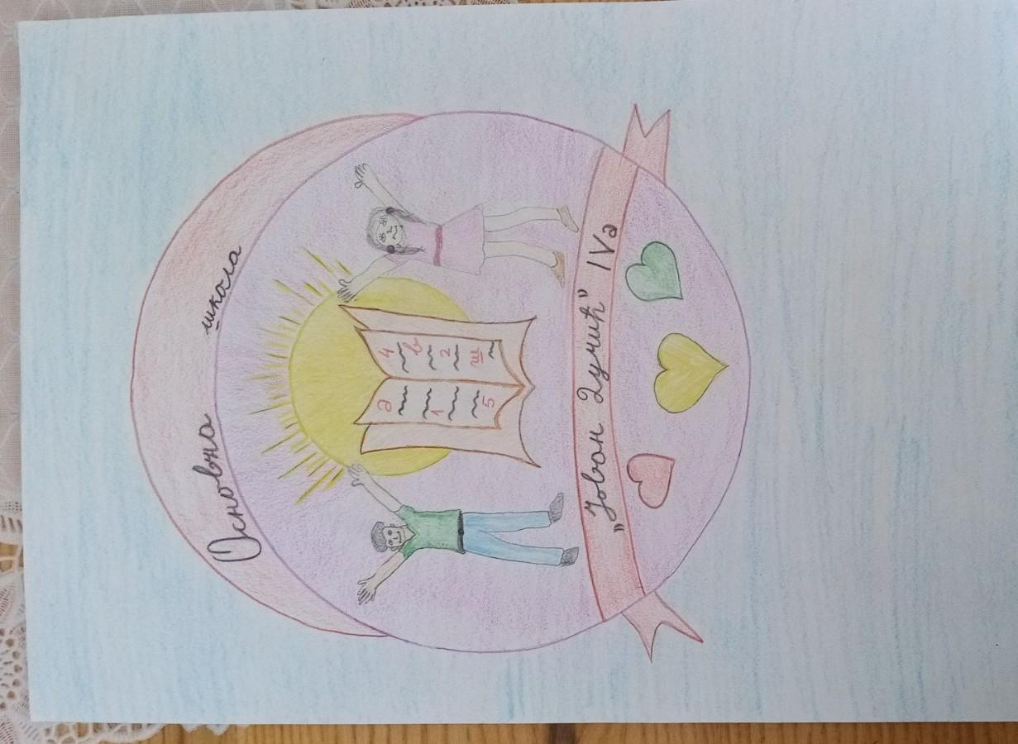
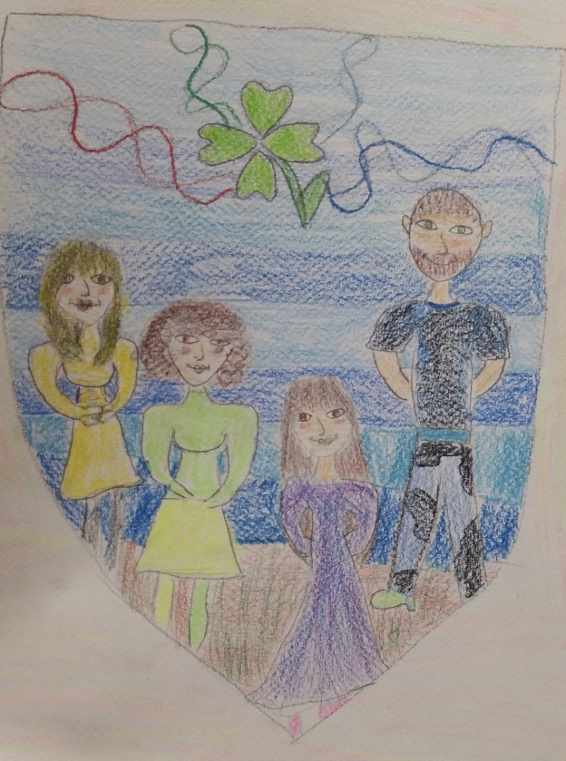
ВАШИ РАДОВИ
ЛИКОВНА КУЛТУРА 4. РАЗРЕД

Slide 10
ЗАМИШЉАЊЕ ПРЕДСТАВЉА САЊАРЕЊЕ, ОДНОСНО МАШТАЊЕ О ПОЈЕДИНИМ СИТУАЦИЈАМА
Дјеца и oдрасли замишљају одређене представе, чији ток обухвата ликове,ситуације и радње.
ЛИКОВНА КУЛТУРА 4. РАЗРЕД

Slide 11
Мотив Илустрација текста „Медведова женидба“
ЛИКОВНА КУЛТУРА 4. РАЗРЕД

Slide 12
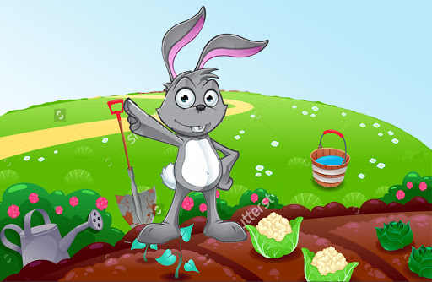
ЛИКОВНА КУЛТУРА 4. РАЗРЕД

Slide 13
Задатак за самосталан рад:
Замисли да си и ти гост на медвједовој свадби. Ликовно представи тај догађај.
Прибор и материјал за рад:
лист из блока,
графитна оловка, кист,
темпере, фломастери или воштане бојице(техника по избору)
ЛИКОВНА КУЛТУРА 4. РАЗРЕД

